Slide 1
Встроенные объекты
JavaScript

Slide 2
Встроенные объекты
Встроенные объекты обеспечиваются интерпретатором языка JavaScript, входящим в состав браузера
28 слайдов

Slide 3
Встроенные объекты
Объект Array
предназначен для работы с массивами
Объект Date
предназначен для работы с датой и временем
Объект String
предназначен для работы со строками
Объект Math
предназначен для выполнения математических функций
…
28 слайдов

Slide 4
Объект Array
Создание и заполнение массива
  numbers = new Array ()
  numbers [0] = 0
  numbers [1] = 1
  times = new Array ("Утро","День","Вечер")
28 слайдов

Slide 5
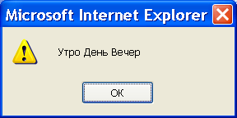
Объект Array
Методы
  join() – объединение элементов массива в строку
  alert(times.join(" "))
28 слайдов

Slide 6
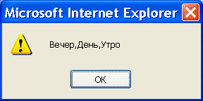
Объект Array
Методы
  reverse() – изменение порядка элементов в массиве
  alert(times.reverse())
28 слайдов

Slide 7
Объект Array
Методы
  sort() – сортировка элементов в массиве
  alert(times.sort())
28 слайдов

Slide 8
Объект Date
Дата представляет число миллисекунд, прошедших с 1 января 1970 года
1 сутки = 86 400 000 миллисекунд
У объекта Date свойств нет
28 слайдов

Slide 9
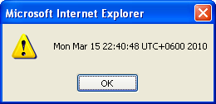



Объект Date
Создание
  today= new Date()
  today= new Date("Jan 1 2011 00:00:01")
  today= new Date(2011, 11, 31)
  today= new Date(2011, 12, 31, 0, 0, 59)
UTC – Coordinated
Universal Time
(GMT – Greenwich
Mean Time)
28 слайдов

Slide 10
Объект Date
Методы установки даты и времени
  setDay() день недели (0..6) вск..суб
  setDate() день (1..31)
  setMonth() месяц (0..11)
  setYear() год
  setHours() часы (0..23)
  setMinutes() минуты (0..59)
  setSeconds() секунды (0..59)
  setTime() время в миллисекундах
28 слайдов

Slide 11
Объект Date
Методы получения даты и времени
  getDay() день недели
  getDate() день
  getMonth() месяц
  getYear() год
  getHours() часы
  getMinutes() минуты
  getSeconds() секунды
  getTime() время в миллисекундах
28 слайдов

Slide 12
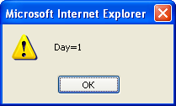
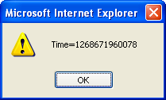
Объект Date
Методы
  today=new Date()
  alert ("Day="+today.getDay())
  alert ("Time="+ today.getTime())
28 слайдов

Slide 13
Объект Date
Методы преобразования даты и времени
  toGMTString()
  toLocaleSrting()
28 слайдов

Slide 14
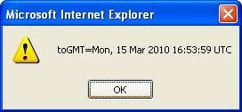
Объект Date
today= new Date()
alert("toGMT="+today.toGMTString())
28 слайдов

Slide 15
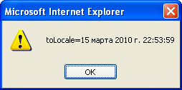
Объект Date
today= new Date()
alert("toLocale="+today.toLocaleString())
28 слайдов

Slide 16
Текущая дата
Months=new Array("января","февраля",…,"декабря")
today=new Date()
document.write("<hr>")
document.write("Сегодня "+
today.getDate()+
" "+Months[today.getMonth()]+
" "+today.getYear()+" года")
28 слайдов

Slide 17
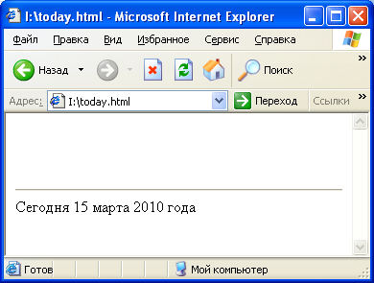
Текущая дата
28 слайдов

Slide 18
Календарь на текущий месяц
<html><script>
months=new Array('Январь',Февраль',…,'Декабрь')
days=new Array(31,28,31,30,31,30,31,31,30,31,30,31)
dayName=new Array('Пн','Вт','Ср','Чт','Пт','Сб','Вс')
function showCalendar(Month,Year)
{
if (((Year%4==0)&&(Year%100!=0))||(Year%400==0))
days[1]=29
//начало таблицы
document.write('<table cellspacing=2 cellpadding=2
border=1>')
document.write('<th align=center colspan=7>'+
months[Month]+' '+Year+'</th>')
28 слайдов

Slide 19
Календарь на текущий месяц
//номер дня недели для первого и последнего дней месяца
today=new Date()
firstDay=new Date(Year,Month,1)
lastDay=new Date(Year,Month,days[Month])
startDay=firstDay.getDay()
stopDay=lastDay.getDay()
if (startDay==0) startDay=7
//названия дней недели
document.write('<tr align=center>')
for(i=0;i<7;i++)
document.write('<td>'+dayName[i]+'</td>')
document.write('</tr>')
28 слайдов

Slide 20
Календарь на текущий месяц
//пустые ячейки в начале календаря
document.write('<tr>')
column=0
for(i=0;i<startDay-1;i++)
{
document.write('<td>&nbsp</td>')
column++
}
28 слайдов

Slide 21
Календарь на текущий месяц
//числа
for(i=1;i<=days[Month];i++)
{
if(today.getDate()==i)
document.write('<td bgcolor=silver>',i,'</td>')
else
document.write('<td>',i,'</td>')
column++
if(column==7)
{
document.write('</tr><tr>')
column=0
}
}
28 слайдов

Slide 22
Календарь на текущий месяц
//пустые ячейки в конце календаря
if(stopDay>0)
for(i=0;i<(7-stopDay);i++)
document.write('<td bgcolor=whitesmoke>&nbsp</td>')
document.write('</tr></table>')
}
day=new Date();
showCalendar(day.getMonth(),day.getYear())
</script></html>
28 слайдов

Slide 23
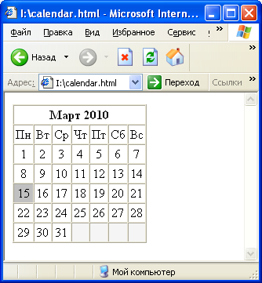
Календарь на текущий месяц
28 слайдов

Slide 24
До Нового года осталось…
today=new Date()
lastday=new Date()
lastday.setYear(today.getYear())
lastday.setMonth(11)
lastday.setDate(31)
msperday=24*60*60*1000
leftdays=Math.round((lastday.getTime()-today.getTime())/msperday)
document.write('До Нового года осталось '+leftDays+' дней!')
28 слайдов

Slide 25
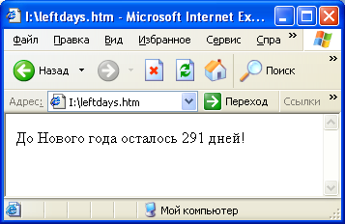
До Нового года осталось…
28 слайдов

Slide 26
Объект String
Свойство
  length
Методы
  charAt() – возвращает символ, находящийся в указанной позиции
  indexOf() – возвращает позицию подстроки в строке,
  -1, если подстрока не найдена
  …
28 слайдов

Slide 27
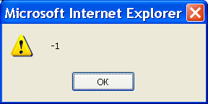

Объект String
email=new String('name@host.com')
email.charAt(4)
alert(email.indexOf('@',5))
alert(email.indexOf('@'))
28 слайдов

Slide 28
Объект Math
Методы
  sin(), cos(), tan()
  asin(), acos(), atan()
  exp(), log()
  pow()
  round()
  sqrt()
  …
28 слайдов

